Slide 1

홈페이지 매뉴얼

Slide 2
1. 목차

Slide 3
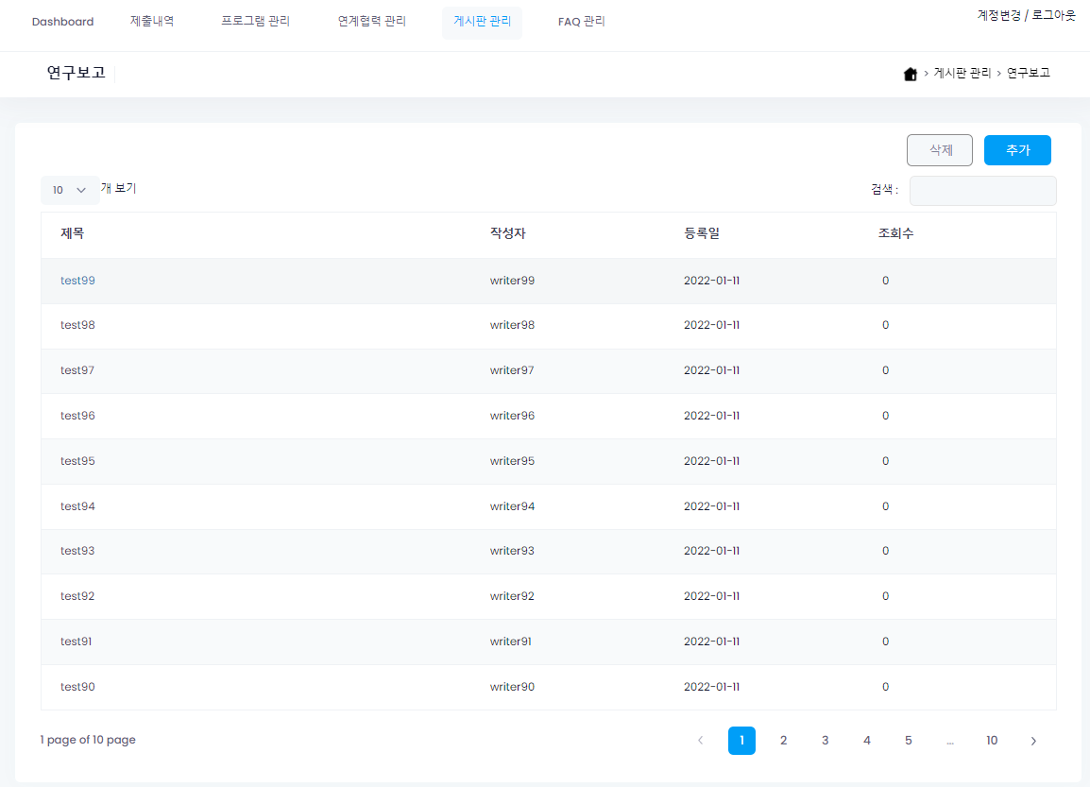
2. 공통 사용법 - 데이터 보기 방법
목차로 가기
설명
데이터를 얼마나 어떻게 볼 건지 설정합니다.
메인을 제외한 모든 관리자 페이지에서 적용됩니다.
1. 선택한 수만큼 데이터가 한 페이지에 보여집니다. 10, 25, 50, 100을 선택할 수 있습니다.
2. 상단 카테고리(관리마다 다름. 예시는 제목, 작성자, 등록일, 조회수)를 클릭하면 해당 카테고리를 기준으로 내용이 정렬됩니다.
한 번 클릭시 오름차순, 두 번 클릭시 내림차순입니다.
3. 내용을 입력해서 원하는 데이터를 검색할 수 있습니다.
4. 페이지를 제목, 작성자, 등록일, 조회수선택할 수 있습니다.
(1)
(3)
(2)
(4)

Slide 4
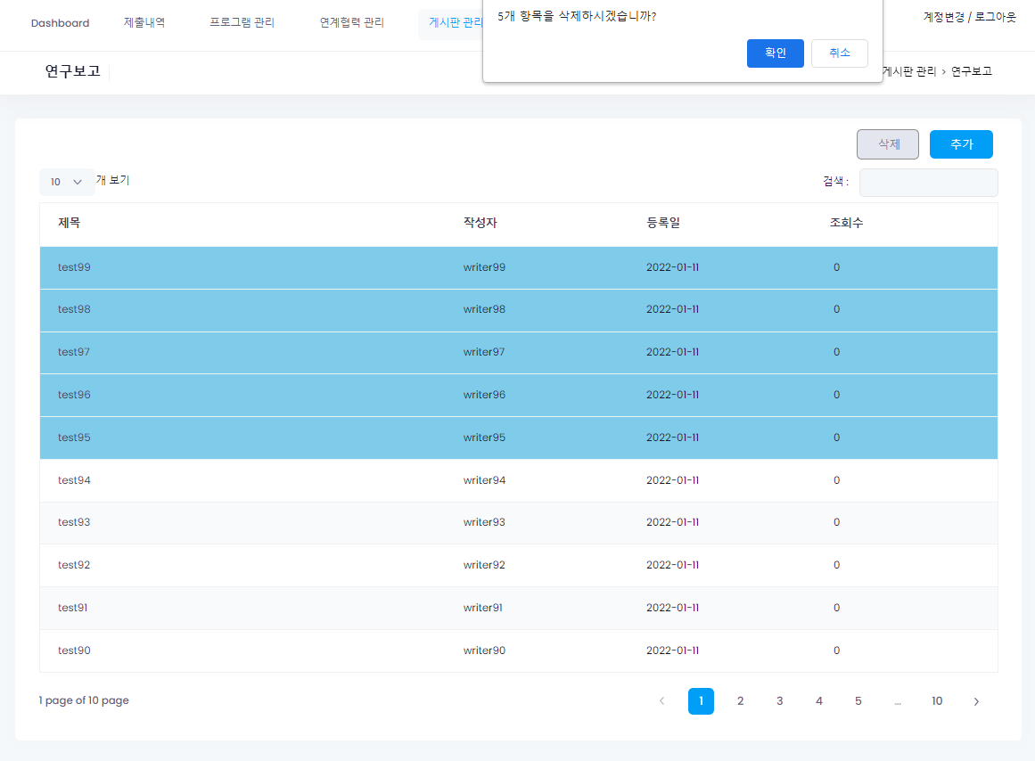
3. 공통 사용법 - 다중 삭제
목차로 가기
(3)
화면설명
(4)
(5)
데이터를 삭제합니다.
제출내역, 프로그램 관리는 제외입니다.
연계협력 관리, 게시판 관리, FAQ 관리 페이지만 적용됩니다.
데이터를 누르면 배경이 하늘색으로 변합니다.
삭제 버튼을 누르면 (3) 알림이 생성됩니다.
확인을 누르면 (1)에서 선택된 데이터가 모두 삭제됩니다.
취소를 누르면 삭제되지 않습니다.
(2)
(1)

Slide 5
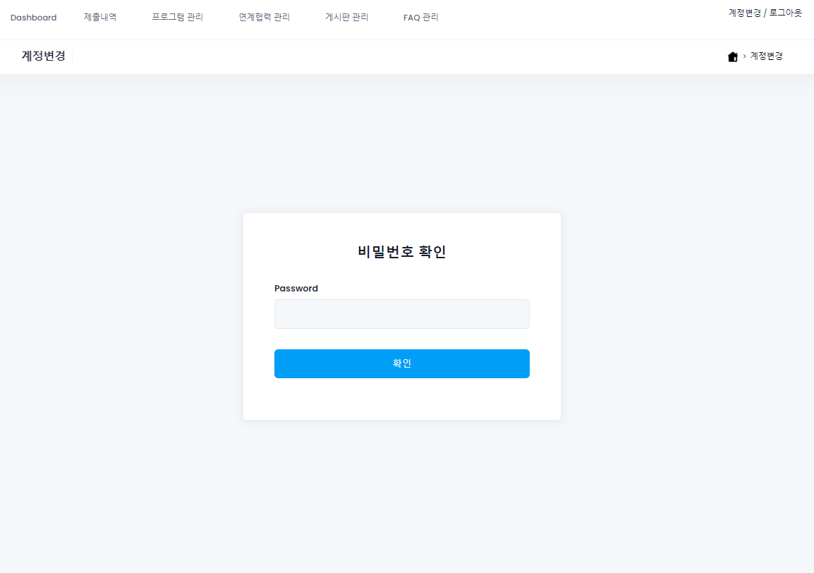
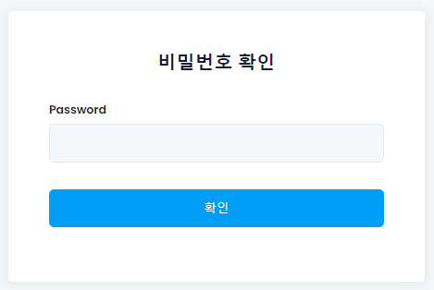
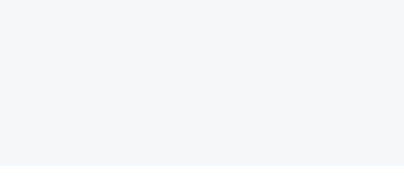
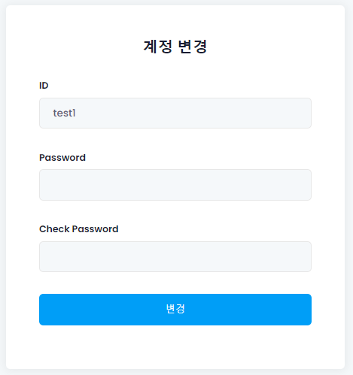
4. 계정 - 계정변경
목차로 가기
(1)
화면설명
현재 사용 중인 관리자 계정의 아이디나 비밀번호를 변경합니다.
클릭 시 (2)가 있는 페이지로 이동합니다.
3. 현재 사용 중인 비밀번호를 입력합니다.
(3)에서 입력한 비밀번호가 현재 비밀번호와 일치하면 (5)가 있는 페이지로 이동, 일치하지 않으면 알림이 표시됩니다.
아이디 입력 칸입니다. 현재 아이디가 기본으로 입력 되어있습니다. 변경 가능합니다.
변경할 비밀번호 입력 칸입니다.
변경할 비밀번호 확인 칸입니다.
클릭 시 아이디와 비밀번호가 변경되고 재로그인을 위해 로그인 페이지로 이동합니다.
(2)
(3)
(5)
(4)
(6)
(7)
(8)
(9)

Slide 6
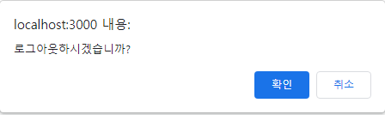
5. 계정 - 로그아웃
목차로 가기
(1)
화면설명
관리자 계정을 로그아웃 합니다.
클릭 시 (2)가 알림이 나타납니다.
클릭 시 로그아웃 되며 로그인 페이지로 이동합니다.
클릭 시 로그아웃이 취소됩니다.
(2)
(3)
(4)

Slide 7
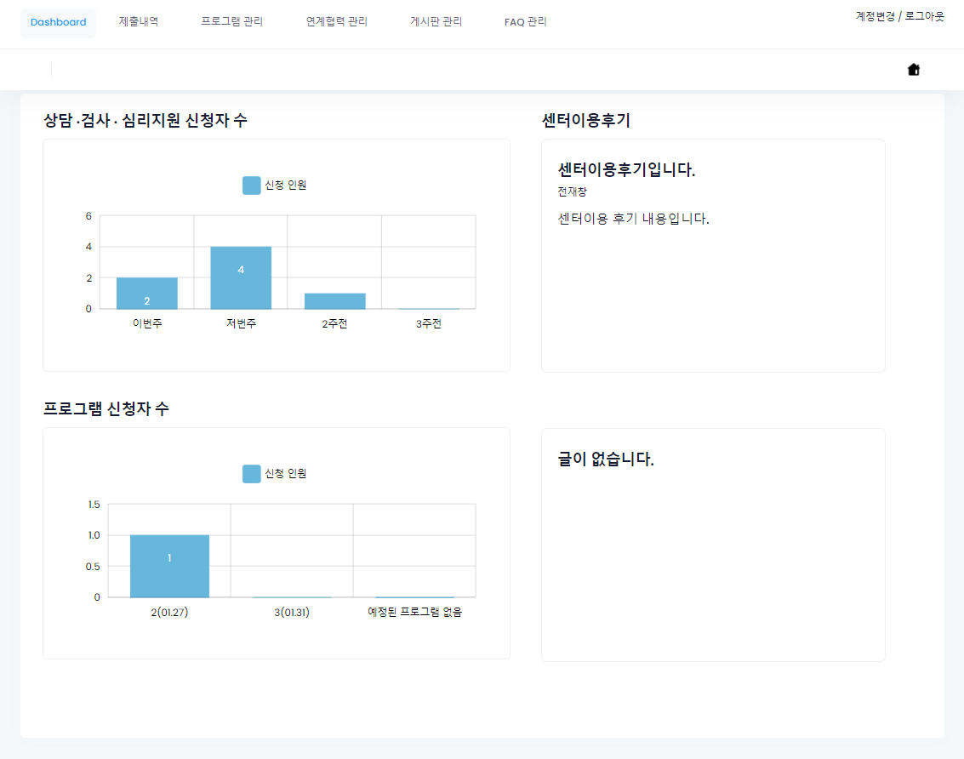
6. 메인
목차로 가기
화면설명
클릭시 ‘상담·검사·심리지원 신청’으로 이동합니다.
최근 3주의 주간 상담 신청자 수를 볼 수 있습니다. 이번주는 신청자 수에 따라 계속 변동됩니다.
클릭시 ‘프로그램 신청’으로 이동합니다.
가장 가까운 시일에 진행되는 프로그램의 신청자 수를 볼 수 있습니다. (최대 4개)
클릭시 ‘센터이용후기’로 이동합니다.
가장 최근에 작성된 후기 2개를 볼 수 있습니다.
(1)
(5)
(2)
(3)
(4)

Slide 8
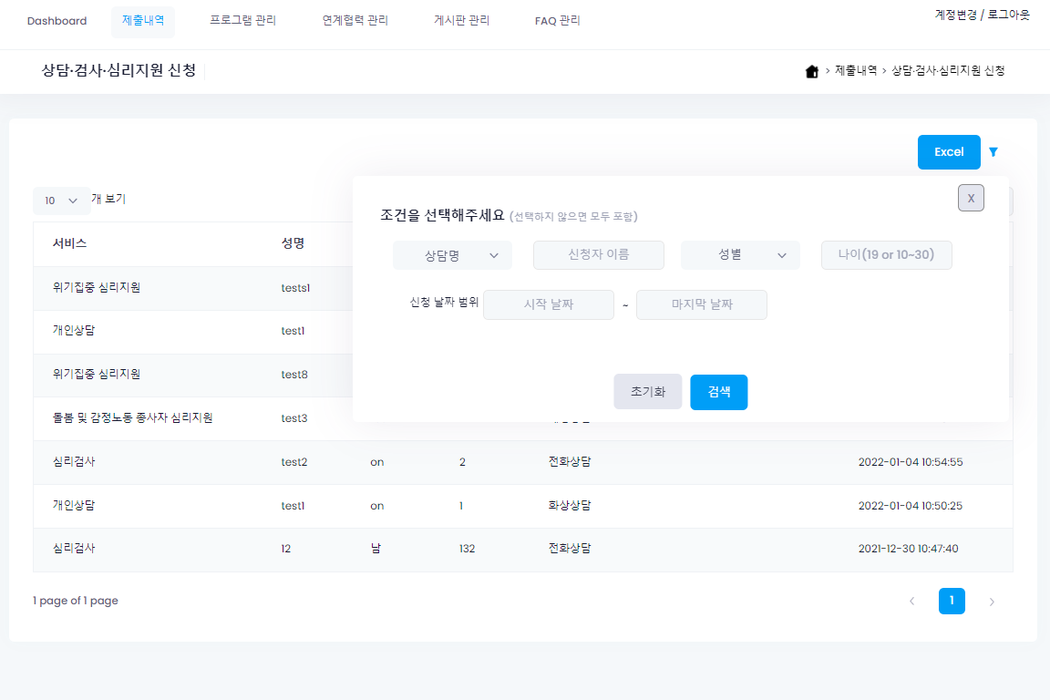
7. 제출내역 - 필터
목차로 가기
화면설명
필터를 이용해 원하는 조건에 맞는 신청서만 볼 수 있습니다.
클릭시 (2) 박스 생성
상담 or 프로그램 선택 칸입니다. 상담 신청 페이지에서는 상담 목록 프로그램 신청 페이지에서는 프로그램 목록을 선택할 수 있습니다..
신청자 입력 칸입니다. ‘김’만 입력해도 김유림, 김심리 등 이름에 김이 들어간 사람의 신청서도 보이게 됩니다.
성별 선택 칸입니다. 모두, 남, 여, 그 외를 선택할 수 있습니다.
나이 입력 칸입니다. 숫자만 입력 가능하고 00~00을 입력하면 범위로 검색할 수 있습니다. 예를 들어 20~40을 입력하면 신청자의 나이가 20살부터 40살 사이의 신청서를 볼 수 있습니다.
신청 날짜 범위 입력 칸입니다. 시작 날짜부터 마지막 날짜 사이에 신청한 신청서를 볼 수 있습니다.
클릭 시 (3), (4), (5), (6), (7)에 입력한 값이 모두 사라집니다.
클릭 시 (3), (4), (5), (6), (7)에 입력한 값에 따라 신청서를 검색합니다.
(1)
(2)
(3)
(4)
(5)
(6)
(7)
(8)
(9)

Slide 9
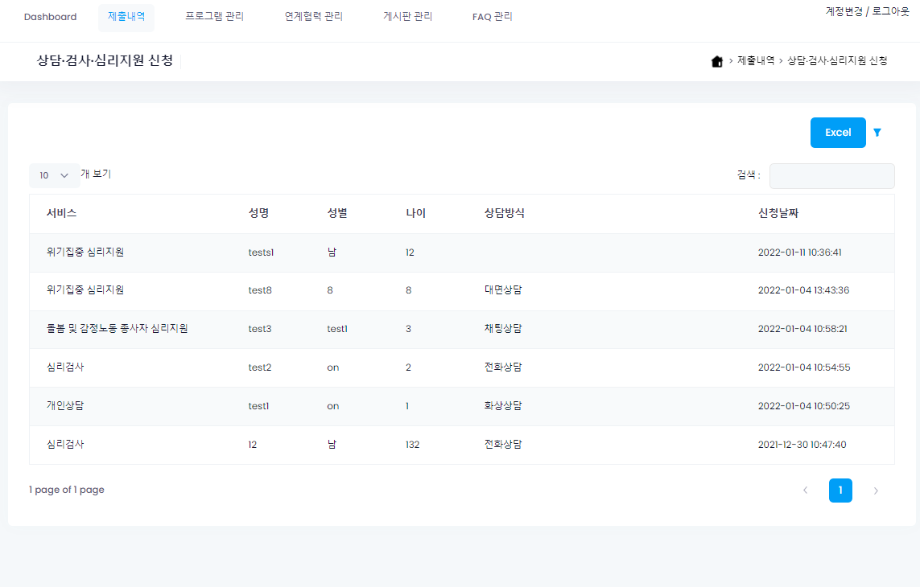

8. 제출내역 - 엑셀
목차로 가기
화면설명
신청서를 엑셀 파일로 저장할 수 있습니다.
필터가 적용 됐을 시 엑셀에도 똑같이 적용됩니다. 00개 보기(3), 페이지(4)는 적용되지 않습니다.
클릭 시 (2)처럼 엑셀 파일이 저장됩니다.
(1)
(3)
(4)
(2)

Slide 10
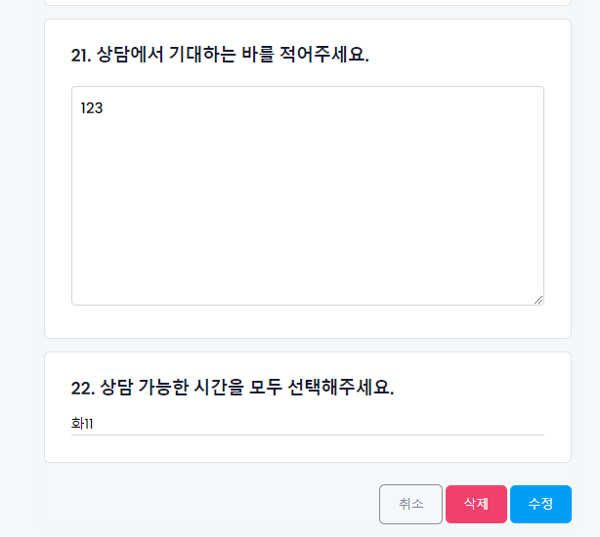
9. 제출내역 – 자세히 보기, 수정, 삭제
목차로 가기
화면설명
제출내역 자세히 보기, 수정, 삭제입니다.
상담 신청과 프로그램 신청은 입력된 양식만 다르고 삭제나 수정 방법은 동일합니다.
클릭 시 해당 신청서의 상세 페이지로 이동합니다. 상세 페이지에는 신청자가 입력한 정보가 있고 수정 삭제가 가능합니다.
신청서 상세 페이지 최하단
클릭 시 상세 페이지에서 나갑니다. (제출내역 페이지로 이동합니다.)
클릭 시 삭제 여부를 묻고 신청서가 삭제됩니다.
클릭 시 상세 페이지에서 수정한 정보가 신청서에 입력됩니다.
(1)
(2)
(3)
(4)
(5)

Slide 11
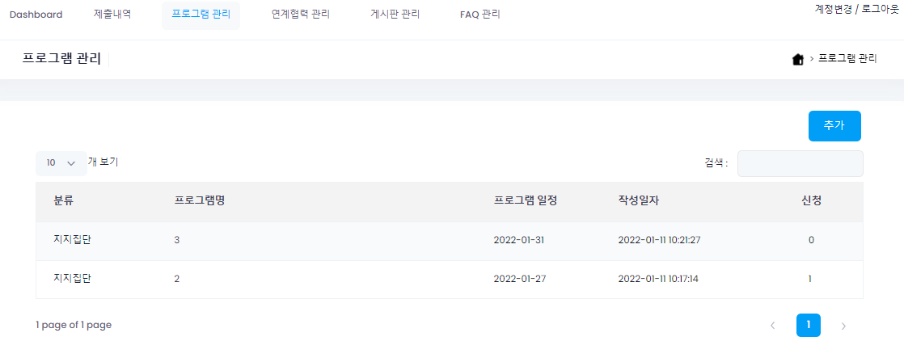
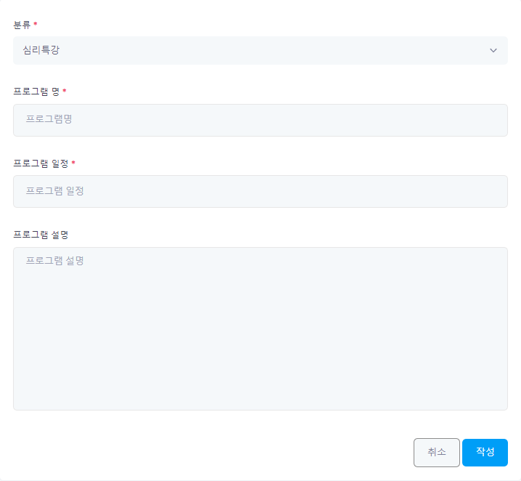
10. 프로그램 관리 –
목차로 가기
화면설명
제출내역 자세히 보기, 수정, 삭제입니다.
상담 신청과 프로그램 신청은 입력된 양식만 다르고 삭제나 수정 방법은 동일합니다.
클릭 시 프로그램 추가 페이지(2)로 이동합니다.
프로그램 추가 페이지
클릭 시 상세 페이지에서 나갑니다. (제출내역 페이지로 이동합니다.)
클릭 시 삭제 여부를 묻고 신청서가 삭제됩니다.
클릭 시 상세 페이지에서 수정한 정보가 신청서에 입력됩니다.
(2)
(1)
(3)
(1)
(4)
(3)
(3)

Slide 12
감사합니다.

